Slide 1

      Военная летопись моей семьи
Автор: Кетова Александра, учащаяся 4 «в» класса
МБОУ «Выльгортская СОШ № 2»
Руководитель: Кетова Вера Вадимовна, учитель истории
Выльгорт, 2014

Slide 2
Цель моей работы:
сбор сведений об участниках, ветеранах , тружениках тыла в годы Великой Отечественной войны, а также об участниках других военных конфликтов из числа моих родственников для оформления военной летописи моей семьи.
Задачи:
узнать, кто из членов семьи, родственников когда-либо был свидетелем войны;
изучить семейный архив с целью поиска документов, фотографий;
найти на сайте http://www.obd-memorial.ru сведения о погибших на фронтах Великой Отечественной войны;
составить военную летопись моей семьи в виде презентации.

Slide 3
Труженики тыла
Ветеран Великой Отечественной войны
Югова Елена Федоровна
Коснырева Мария Ефимовна
Чупракова Зоя Ивановна
Погибшие на фронтах Великой Отечественной войны
Ветеран боевых действий на Северном Кавказе
Логинов Ефим Дмитриевич Логинов Василий Дмитриевич
Вологжанин Михаил Федорович
Осипов Степан Васильевич
Кетов Денис Александрович

Slide 4
Убейте войну, прокляните войну,
люди земли!
Мечту пронесите через года
и жизнью наполните!..
Но о тех, кто уже не придет никогда, -
заклинаем, - ПОМНИТЕ!
ЛЮДИ! Покуда сердца стучатся, -
помните!
Какою ценой завоевано счастье, -
пожалуйста, помните!
Встречайте трепетную весну,
люди земли.

Slide 5

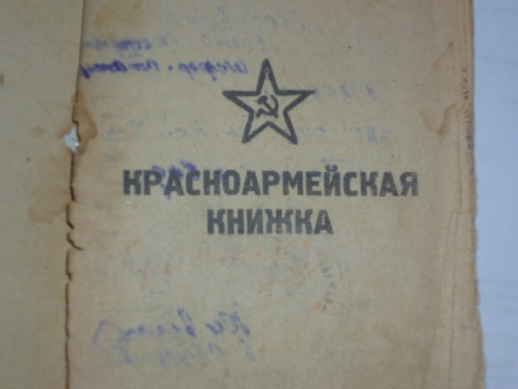
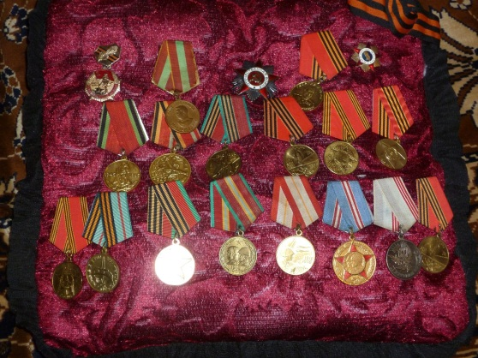
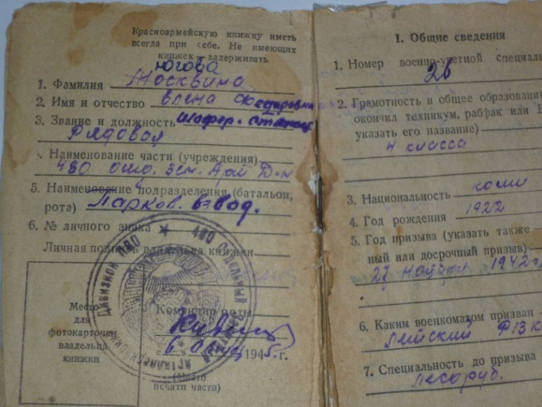
ЮГОВА
ЕЛЕНА ФЕДОРОВНА
23.05.1922 – 2.12.2013
Двоюродная сестра моей прабабушки Косныревой Марии Ефимовны прошла всю войну и вернулась домой. Прожила 91 год.
Красноармейская книжка и медали бережно хранятся в семье её сына Югова Сергея.

Slide 6
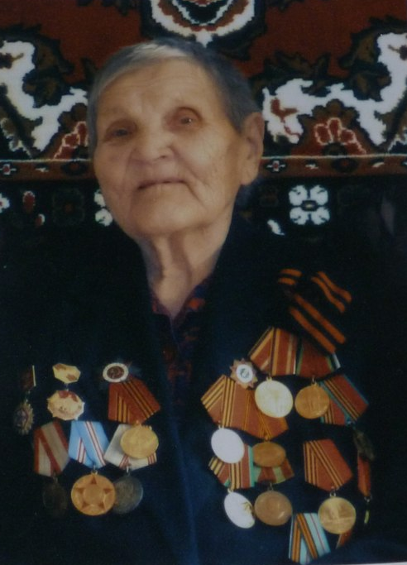
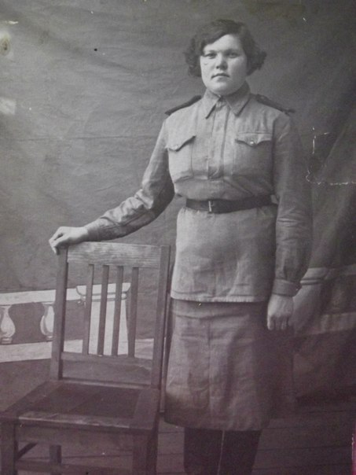
ЮГОВА ЕЛЕНА
ФЕДОРОВНА
Фото с войны
9 мая 2010 год, 65-летие Победы

Slide 7
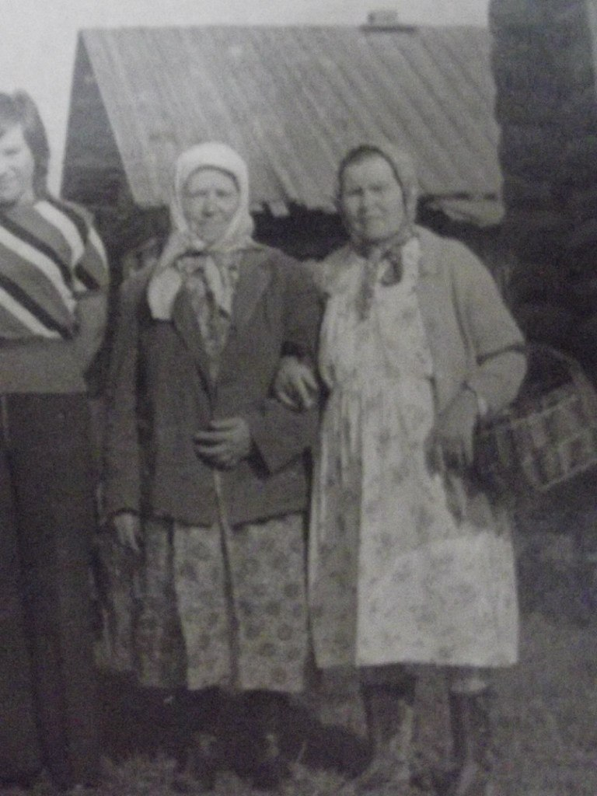
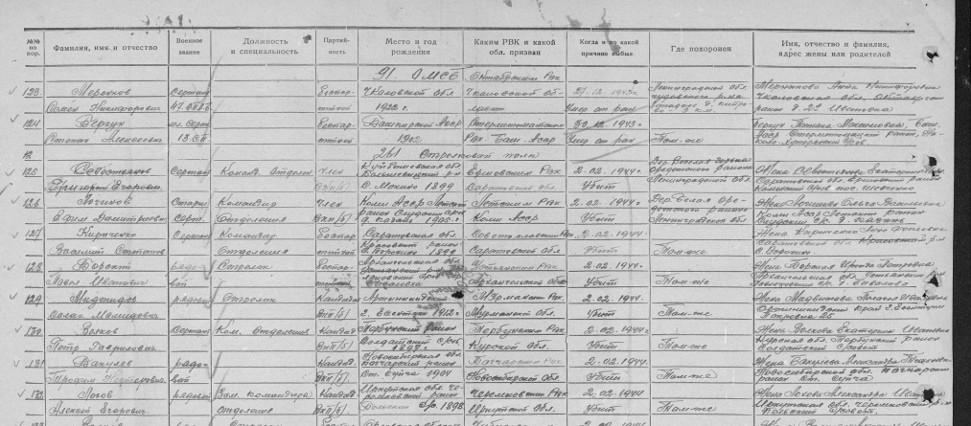
ЛОГИНОВ ЕФИМ ДМИТРИЕВИЧ
Логинова (Осипова) Ольга Васильевна проводила на войну мужа и брата.
Прапрадедушка , не вернулся с войны… Осталась жена Логинова Ольга Васильевна, которая прожила до 88 лет, и дочь Маша, моя прабабушка.

Slide 8
ЛОГИНОВ
ЕФИМ ДМИТРИЕВИЧ
Дата рождения: 1905 год
Место рождения: Коми АССР, Летский р-н, Слудский с/с, д. Казань
Дата и место призыва: Летский РВК, Коми АССР, Летский р-н
Последнее место службы: 2 сд
Воинское звание: старший сержант
Причина выбытия: убит
Дата выбытия: 02.02.1944
Название источника информации ЦАМО
Номер фонда источника информации 58
Номер описи источника информации 18002
Номер дела источника информации 345
http://www.obd-memorial.ru/html/info.htm?id=4602483

Slide 9

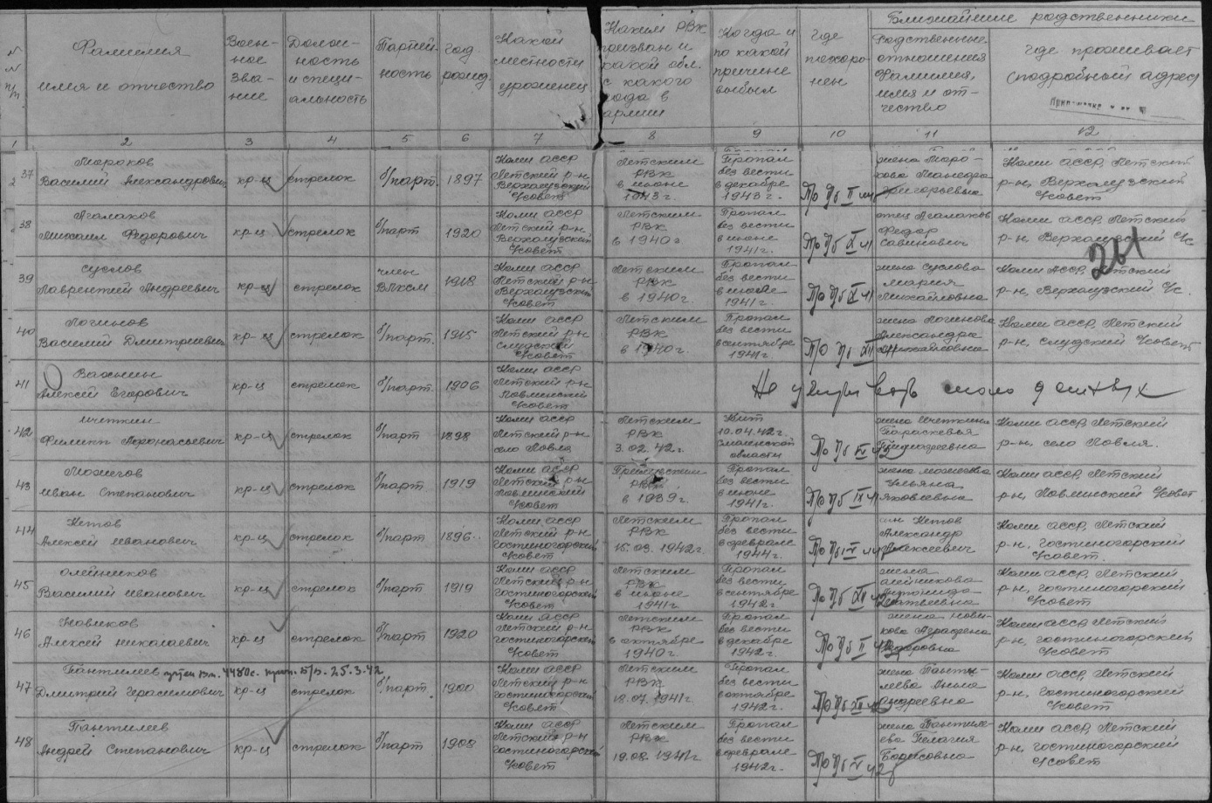
ЛОГИНОВ ВАСИЛИЙ ДМИТРИЕВИЧ
Брат прапрадедушки Логинова Ефима Дмитриевича

Slide 10
ЛОГИНОВ ВАСИЛИЙ ДМИТРИЕВИЧ
Дата рождения: 1915 год
Дата и место призыва: 1940 год
Летский РВК, Коми АССР, Летский р-н
Воинское звание: красноармеец
Причина выбытия: пропал без вести
Дата выбытия: __.12.1941
Название источника информации: ЦАМО
Номер фонда источника информации: 58
Номер описи источника информации: 977520
Номер дела источника информации: 273
http://www.obd-memorial.ru/html/info.htm?id=60850160

Slide 11
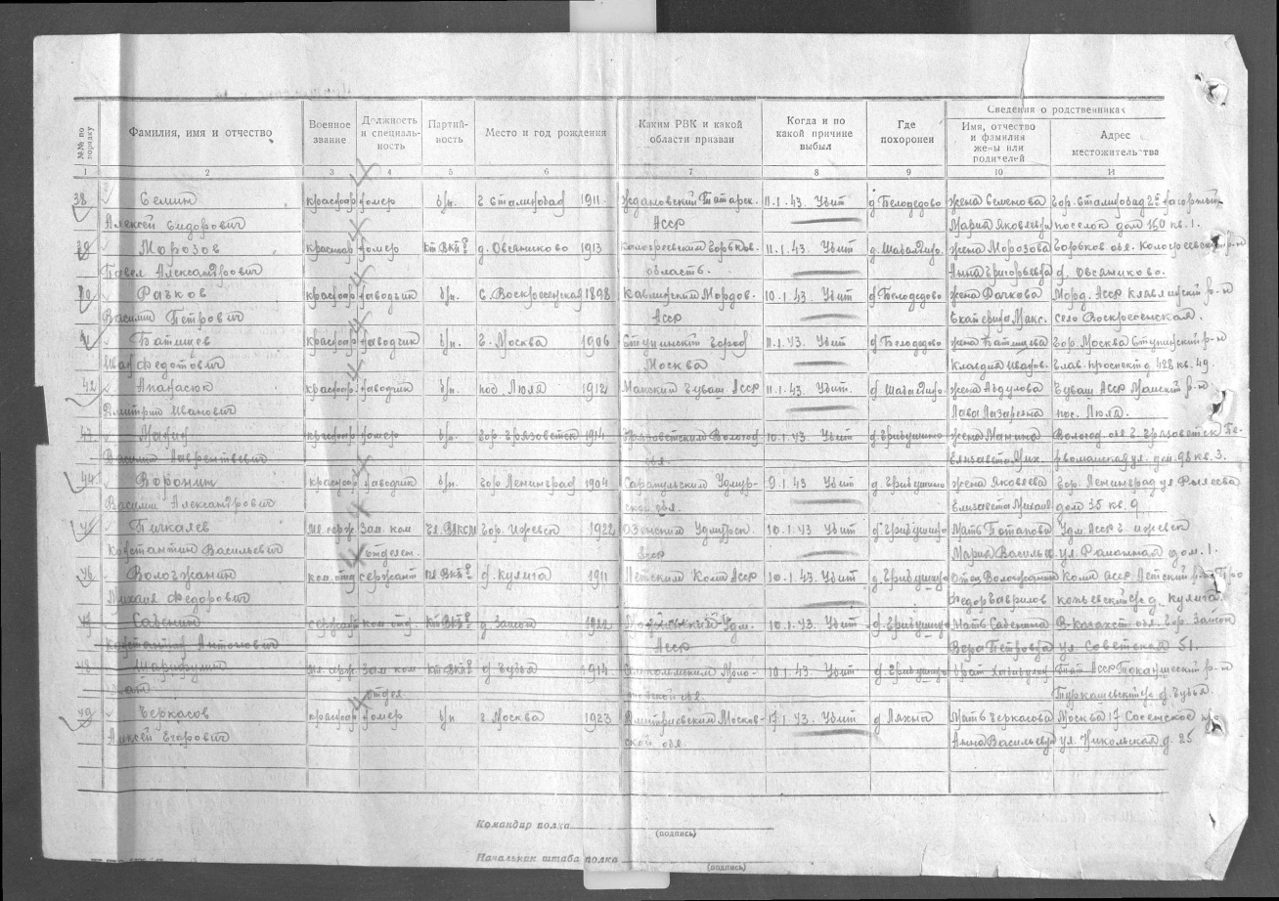
ВОЛОГЖАНИН
МИХАИЛ ФЕДОРОВИЧ
Брат прапрабабушки Косныревой (Вологжаниной) Ирины Федоровны

Slide 12
ВОЛОГЖАНИН
МИХАИЛ ФЕДОРОВИЧ
Дата рождения: 1911
Место рождения: дер. Кулига
Последнее место службы: 4 уд. Арм. 1 Б ПТР 26 ПБр.
Воинское звание: отд. командир
Причина выбытия: убит
Дата выбытия: 10.01.1943
Название источника информации: ЦАМО
Номер фонда источника информации: 58
Номер описи источника информации: 18001
Номер дела источника информации: 711
Место захоронения: д. Грибушино, Тверская обл.
http://www.obd-memorial.ru/html/info.htm?id=2540532

Slide 13
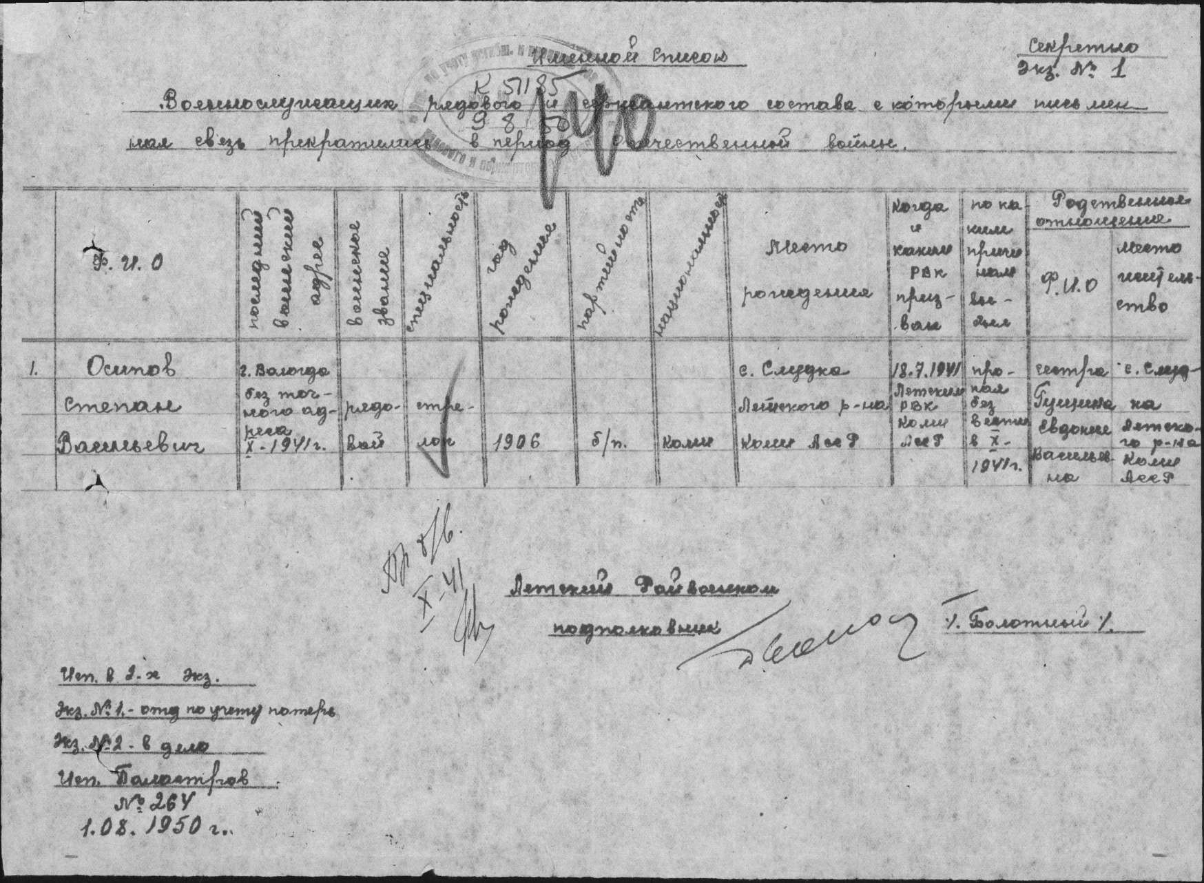
ОСИПОВ
СТЕПАН ВАСИЛЬЕВИЧ
Брат прапрабабушки Логиновой Ольги Васильевны.

Slide 14
ОСИПОВ
СТЕПАН ВАСИЛЬЕВИЧ
Дата рождения: 1906 год.
Дата и место призыва: 18.07.1941 Летский РВК, Коми АССР, Летский р-н
Воинское звание: рядовой
Причина выбытия: пропал без вести
Дата выбытия: __.10.1941
Название источника информации: ЦАМО
Номер фонда источника информации: 58
Номер описи источника информации: 977523
Номер дела источника информации: 298
http://obd-memorial.ru/html/info.htm?id=69343712

Slide 15
Труженики тыла
Станки стояли прямо на
снегу,
К морозной стали руки
примерзали,
И задыхалась вьюга на бегу...
Но мы твердили, нет, не
чудеса...
Мы просто фронту честно
помогали

Slide 16
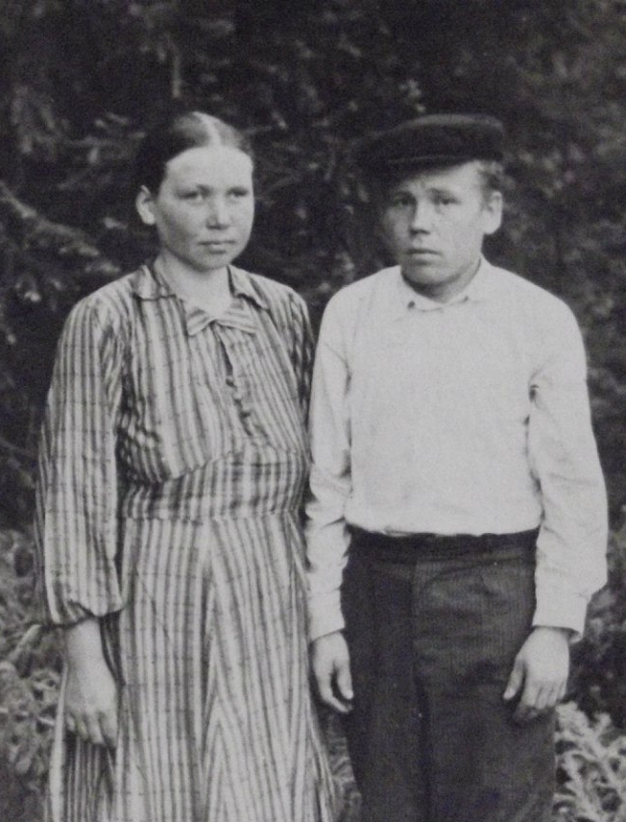
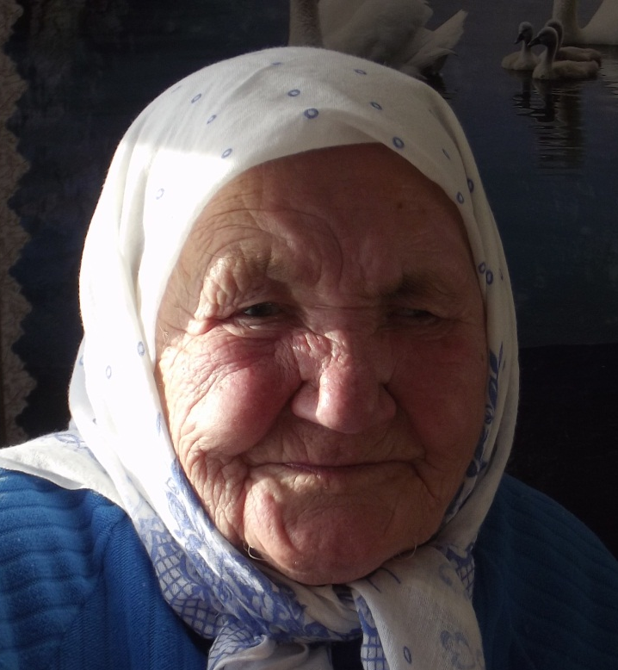
КОСНЫРЕВА
МАРИЯ ЕФИМОВНА
Прабабушка по материнской линии. Родилась 13 октября 1927 года. Труженик тыла.
Косныревы Мария Ефимовна и Вячеслав Михайлович, фото 1950-х гг.
Мария Ефимовна в наши дни

Slide 17
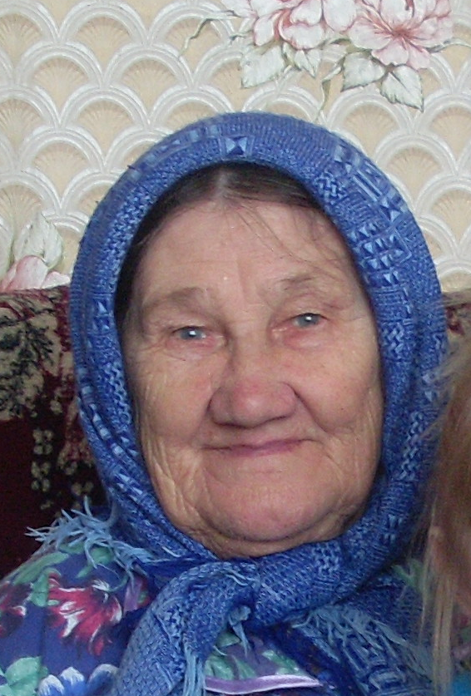
ЧУПРАКОВА
ЗОЯ ИВАНОВНА
Прабабушка с папиной стороны. Родилась 14 февраля 1929 года. Труженик тыла.

Slide 18
Ветеран боевых действий на Северном Кавказе
Мы грязь и пыль месили сапогами,
Ведь нас сюда дороги не вели.
Мы по полям их проложили сами
К Аргуну, Гудермесу и Шали.
Пусть ярлыки нам вешают любые,
Не надо нам, друзья, чужой земли.
С боями шли мы к городам России –
К Аргуну, Гудермесу и Шали.
Чечня, друзья, не только город Грозный.
Не только в Грозном мы бои вели.
Бой в городе, конечно, очень сложный,
Вам скажут в Гудермесе и Шали.

Slide 19
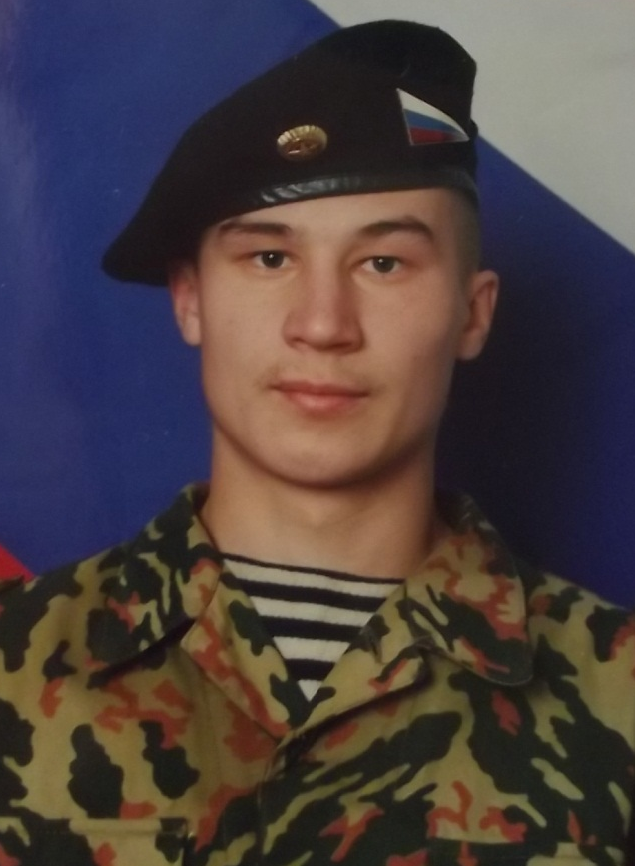
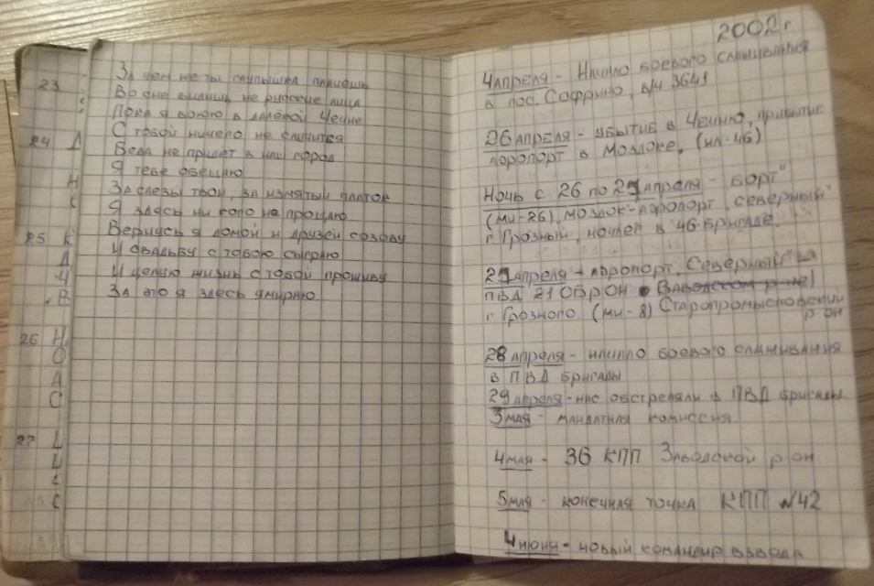
Кетов Денис
Александрович
Папа. Родился 18.05.1982 года. После окончания школы в 2000 г. пошёл служить в армию. В 2002 году был направлен на Северный Кавказ в г. Грозный, где служил пол года. Ветеран боевых действий на Северном Кавказе.
2000 год, призыв в армию.
Страницы армейского блокнота

Slide 20
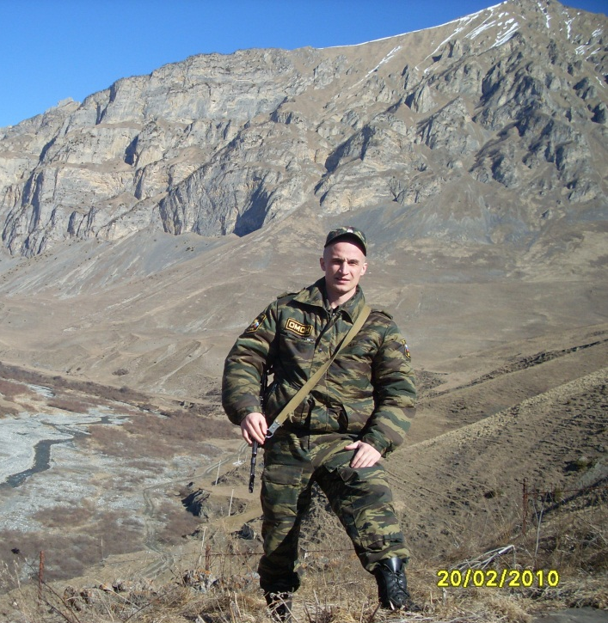
Кетов Денис
Александрович
После армии продолжил службу в милиции, в отряде особого назначения, где дважды выезжал на длительные командировки на Северный Кавказ. Имеет
нагрудный знак и
медаль «Участник
боевых действий
на Северном
Кавказе».
2010 год, командировка в г. Владикавказ

Slide 21
Источники
http://zhmak.info/uploads/posts/2011-05/1304889384_9-may-43.jpg - фон
http://img-fotki.yandex.ru/get/6000/natali73123.e5/0_3b7d4_96464cf4_XL.jpg - фон
http://www.obd-memorial.ru/html/default.htm - Обобщенный банк данных содержит информацию о защитниках Отечества, погибших и пропавших без вести в период Великой Отечественной войны и послевоенный период.
http://old.v-ipc.ru/Ref/all.asp - поиск
Семейный архив

